Slide 1
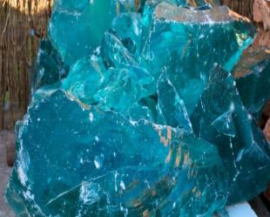
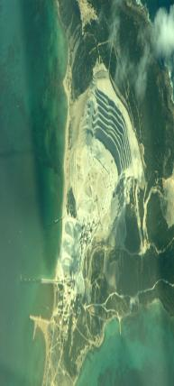
To γυαλί ως υλικό
Παρουσιάζουν οι μαθητές
Πλειώτας Απόστολος
Μπεμπέτσος Βασίλειος
Πουλοκέφαλος Παναγιώτης
Νικόλαρος Γεώργιος

Slide 2
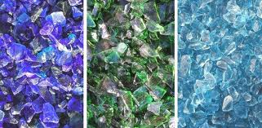
Τι είναι το γυαλί;
Το γυαλί είναι ένα φυσικό προϊόν. Παράγεται από την τήξη σόδας (NaCO3), και/ή ποτάσας και άμμου. Προστίθεται ασβέστιο
και άλλα πρόσμικτα.
Τα παραπάνω υλικά είναι πολύ κοινά και διαδεδομένα στον φλοιό της γης.

Slide 3
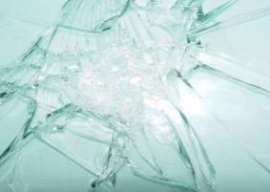
Κύρια Χαρακτηριστικά του γυαλιού
Τήξη σε 1400 βαθμούς C
Σε 1000 β. C: ρευστό
Μεταξύ 500 και 1000 C: εύπλαστο
Σε κανονικές θερμοκρασίες: στερεό
Το γυαλί όταν έρχεται κατά την πήξη του σε επαφή με στερεά σώματα παύει να είναι διαφανές και είναι μόνο φωτοδιαπερατό (χυτό γυαλί).
Το γυαλί έχει περιορισμένη αντοχή
σε θλίψη και ελάχιστη αντοχή σε
λυγισμό και στρέψη

Slide 4
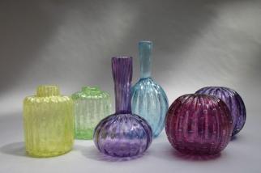
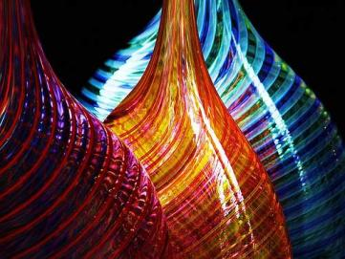
Κατηγορίες- Τύποι γυαλιού
Βασικοί τύποι
Κοινό γυαλί
Γυαλί μολύβδου
Γυαλί βορίου
Υαλόνημα
Ειδικοί τύποι
Γυαλί αργιλίου
Γυαλί αλκαλίων- βαρίου
Κεραμικό γυαλί
Οπτικά γυαλιά

Slide 5
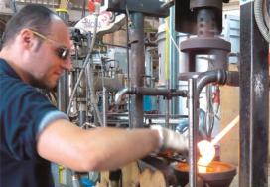
Παρασκευή του γυαλιού
Το γυαλί παρασκευάζεται με σύντηξη χαλαζιακής άμμου, η οποία αποτελεί το βασικό συστατικό του (διαμορφωτή), ενός ή περισσότερων συλλιπασμάτων και ενός (ή περισσότερων σταθεροποιητών).
Αν δεν χρησιμοποιηθεί σταθεροποιητής, τότε το γυαλί γίνεται εύθρυπτο και αποσαθρώνεται από το νερό.
Το κοινό γυαλί αναλυτικά παρασκευάζεται:
με σύντηξη χαλαζιακής άμμου (SiO2) (73,7%), ανθρακικού νατρίου (κοιν. Σόδα, Na2CO3)) (16%), οξειδίου του καλίου (K2O) (0,5%) (συλλιπάσματα) και ανθρακικού ασβεστίου (κοιν. ασβεστόλιθου (CaCO3)) (5,2%) ανθρακικού μαγνησίου (MgCO3) (3,6%) και οξειδίου του αργιλίου (Al2O3) (1%) (σταθεροποιητές).
Ανάλογα με τον τύπο και το ποσοστό των συλλιπασμάτων και των σταθεροποιητών λαμβάνονται και οι διάφοροι τύποι γυαλιού.
Αφού παρασκευαστεί ως πρώτη ύλη, μπορεί να πάρει το επιθυμητό σχήμα με τρεις τρόπους:
Είτε με εμφύσηση (φυσητό γυαλί)
είτε με τη βοήθεια καλουπιών
είτε με συσκευές που δημιουργούν φύλλα («ελάσματα») γυαλιού

Slide 6
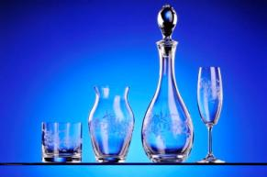
Οι χρήσεις του γυαλιού
Στην αρχιτεκτονική, ως δομικό υλικό
Στην αυτοκινητοβιομηχανία
Στις τηλεπικοινωνίες, με την μορφή οπτικών ινών
Στις οικιακές συσκευές (φούρνοι, φούρνοι µμικροκυμάτων, ψυγεία.)
Στις οθόνες υπολογιστών και στα κινητά τηλέφωνα.
Στην κατασκευή Ηλιακών συσσωρευτών
Στην κατασκευή Φωτοβολτα’ι’κών.
Στην ιατρική (εξειδικευμένα μηχανήματα, φακοί επαφής)
Στην τέχνη (φυσητό γυαλί)
Στην βιομηχανία τροφίμων (τυποποίηση και συντήρηση προϊόντων.

Slide 7
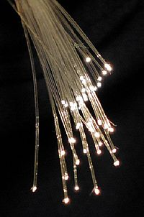
Οπτικές ίνες: Το «γυάλινο θαύμα της τεχνολογίας»
Μια οπτική ίνα είναι μια γυάλινη ή πλαστική ίνα που μεταφέρει το φως κατά μήκος της. Υπάρχει ιδιαίτερος κλάδος της επιστήμης που ασχολείται με έρευνα για της δυνατότητες και εφαρμογές των οπτικών ινών.
Οι οπτικές ίνες χρησιμοποιούνται ευρέως σε δίκτυα επικοινωνιών , και επιτρέπουν την μετάδοση σε μεγαλύτερες αποστάσεις και σε υψηλότερου εύρους ζώνης (ταχύτητα μετάδοσης δεδομένων) σε σχέση με άλλες μορφές επικοινωνίας όπως ο χαλκός.
Οι οπτικές ίνες χρησιμοποιούνται αντί των μεταλλικών καλωδίων, διότι τα σήματα ταξιδεύουν μαζί τους με λιγότερη απώλεια, και επίσης δεν επηρεάζονται από ηλεκτρομαγνητικές παρεμβολές.
Οι οπτικές ίνες χρησιμοποιούνται επίσης για φωτισμό, και είναι σε μάτσα, επίσης μπορούν να χρησιμοποιηθούν για τη μεταφορά εικόνων, επιτρέποντας έτσι την προβολή σε στενούς χώρους.
Ειδικά σχεδιασμένες οπτικές ίνες χρησιμοποιούνται και για πολλές άλλες εφαρμογές, συμπεριλαμβανομένων των αισθητήρων .

Slide 8
Ανακύκλωση Γυαλιού
Η Γυάλινη Συσκευασία, αγαπημένη των περισσοτέρων Βιομηχανιών Τροφίμων και Ποτών παγκοσμίως, δεν θεωρείται σήμερα μόνο ως ο πιο υγιεινός τρόπος συσκευασίας, αλλά έχει ταυτιστεί απόλυτα και με την έννοια της αισθητικής.
Αποτελεί ένα από τα πιο δύσκολα αποδομήσιμα απορρίμματα στο περιβάλλον.
Προκαλεί:
Αισθητική ρύπανση
Τα θραύσματά μπορεί να καταλήξουν στην τροφική αλυσίδα, προκαλώντας επιβλαβέστατες επιπτώσεις σε ζωικούς οργανισμούς.
Ακόμα, η ανεξέλεγκτη διάθεσή του σε περιοχές με έντονη βλάστηση θεωρείται υπεύθυνη και για πρόκληση πυρκαγιάς.

Slide 9
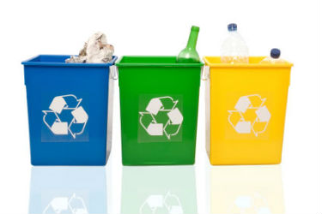
Γίνεται σαφές, λοιπόν, ότι η ανάγκη ανακύκλωσής του καθίσταται πλέον επιτακτική.
Η ανακύκλωση γυαλιού,
πέραν της προφανούς εξοικονόμησης πόρων για Δήμους, ιδιώτες, εταιρίες κλπ. λόγω απόρριψης του υλικού σε Χώρους Υγειονομικής Ταφής Απορριμμάτων και Υπολειμμάτων,
παράλληλα μειώνει την κατανάλωση ενέργειας, καθώς, όταν χρησιμοποιείται υαλόθραυσμα ως πρώτη ύλη, η τήξη του γυαλιού γίνεται σε κατά πολύ χαμηλότερες θερμοκρασίες.
Αξίζει να σημειωθεί επίσης, ότι, λόγω της χημικής σταθερότητας του υλικού, δεν υπάρχει περιορισμός στο πόσες φορές μπορεί να ανακυκλωθεί.

Slide 10
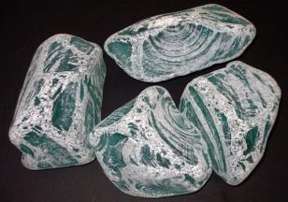
Βιβλιογραφία
Βικιπαίδεια http://el.wikipedia.org
Εγκυκλοπαίδεια ¨ Επιστήμη και ζωή¨, τόμος 4
http://www.designisthis.com/blog/post/stephen-beardsell-glass-sculptures
http://www.interbeton.gr/default.asp?siteID=1&pageID=65&langID=1
http://www.arch.auth.gr/uploads/media/7_%CE%93%CE%A5%CE%91%CE%9B%CE%99_%CE%B1_09.pdf

